Slide 1

Zajednica prakse za riznicu PEMPAL-a
Ciljni iznos gotovinske rezerve:
njezina važnost, izračun i provedba
Radionica na daljinu, veljača/februar 2024.
Mike Williams
mike.williams@mj-w.net

Slide 2
Pregled
Što je gotovinska rezerva i zašto nam je potrebna
Utvrđivanje gotovinske rezerve
i njezinih komponenata
Međunarodni primjeri
Povezane poteškoće

Slide 3
Zašto nam je potrebna gotovinska rezerva?
Što je gotovinska rezerva?
"Minimalni iznos gotovinskog salda koji osigurava ispunjavanje svakodnevnih potreba za gotovinskim sredstvima, u svako doba, u svim okolnostima, uzimajući u obzir dostupnost drugih izvora likvidnosti"
Zašto nam je potrebna?
Kako bismo savladali svakodnevnu volatilnost
Kako bismo se nosili s pogreškama u projekcijama
Kako bismo prebrodili financijske poteškoće ili krizu

Slide 4
Novi rizici
Oduvijek je bila jasna potreba za gotovinskim rezervama, ali je globalna financijska kriza (i COVID-19) privukla dodatnu pozornost na njih
Rizik da domaće (ne samo devizno) tržište presuši
Rizik likvidnosti; pad aktivnosti na (posebice) međubankarskom tržištu i tržištu ugovora o povratnoj kupnji (repo)
Nekoliko je zemalja povećalo svoje gotovinske rezerve nakon globalne financijske krize (posebice u Europi)
Prepoznata važnost „plana kontinuiteta financiranja”
Gotovinske rezerve čine samo dio toga
Napomena: gotovinska rezerva odvojena je od strukturnih viškova
Upravitelji gotovinskih sredstava kontroliraju gotovinska sredstva ili ulaganja koja su potrebna u kratkom roku (< tri mjeseca?)
I dalje može biti isplativo zaduživanje da bi se upravljalo volatilnošću novčanog toka (uz širu korist za tržište novca)
Iznosima koji prelaze gotovinsku rezervu, a nisu dio upravljanja dnevnim fluktuacijama, trebalo bi se upravljati odvojeno (ili ih upotrijebiti za otplatu duga)
Podliježe različitim kriterijima, s različitim upraviteljima i različitim okvirom upravljanja

Slide 5
Pregled
Što je gotovinska rezerva i zašto nam je potrebna
Utvrđivanje gotovinske rezerve
i njezinih komponenata
Međunarodni primjeri
Povezane poteškoće

Slide 6
Dvije vrste gotovinskih rezervi
Obično su potrebne i transakcijska i sigurnosna rezerva (odnosno rezerva kao mjera predostrožnosti ili tržišna rezerva)
Transakcijska rezerva mora biti dostatna da ispuni obveze dnevnih plaćanja riznice i transfera u većini okolnosti
Ali inače treba biti što je manja moguća radi uštede
Transakcijska rezerva može se nadopuniti izvanrednim kreditnim linijama i zaduživanjem
Održavanje „sigurnosne” rezerve povrh „transakcijske” rezerve važno je zbog razboritosti
Osigurava sigurnosnu rezervu u slučaju neuspjele aukcije ili drugih nepovoljnih tržišnih uvjeta koji utječu na financiranje
Veličina ovisi o prirodi rizika i očekivanom vremenu potrebnom za povratak u normalno stanje

Slide 7
Alternativni pristup*
Rezerva za upravljanje gotovinom
volatilnost novčanih tokova
rizik od duljeg razdoblja odljeva
pogreške u projekciji
mjere ublažavanja uključuju pristup središnjoj banci, kreditne linije
Rezerva za upravljanje dugom
usmjerenost na servisiranje duga za nadolazeće razdoblje
rizik od poremećaja na tržištu koji utječe na ispunjavanje ciljeva u pogledu izdavanja
mjere ublažavanja uključuju pokroviteljstvo primarnih dilera
U osnovi ista podjela kao kod transakcijske/sigurnosne rezerve
    Analitički strukturni dijelovi su isti, a sigurnosne mreže primjenjuju se na oboje
    Podjela dug/gotovina potencijalno je intuitivnija ako su upravljanje dugom i upravljanje gotovinom institucijski odvojeni – ali donošenje odluka (u najmanju ruku) trebalo bi biti integrirano
* vidjeti praktičnu uputu MMF-a

Slide 8
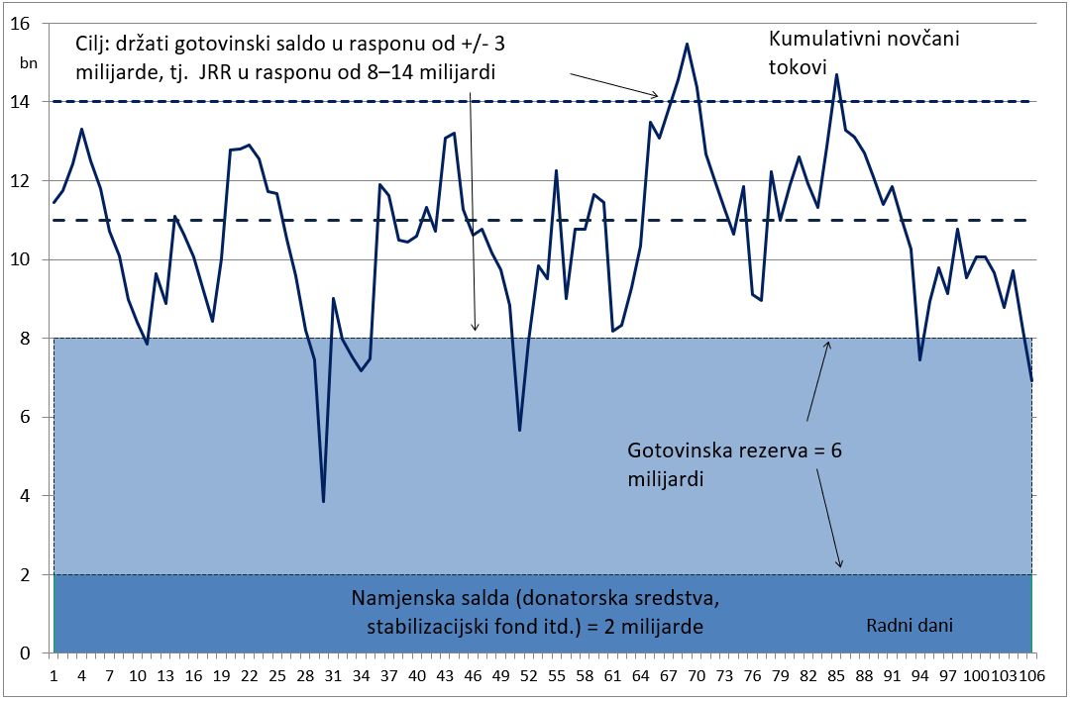
Utvrđivanje transakcijske rezerve

Slide 9
Transakcijska rezerva: relevantne varijable
1. Volatilnost dnevnih novčanih tokova
2. Mogućnost izrade projekcija tih novčanih tokova
3. Mogućnost reagiranja na projekcije
4. Opseg (i vremenski okvir) upravljanja nepredviđenim fluktuacijama
5. Sigurnosne mreže
6. Troškovi držanja

Slide 10
Korist od prošle volatilnosti
Ako je poznata prošla dnevna volatilnost, može se izračunati odnos veličine rezerve i izgleda da će gotovinska sredstva uvijek biti dostatna
Primjerice: rezerva za razinu pouzdanosti od npr. 99 % da saldo neće pasti ispod nule tijekom mjesec dana. * Ali:
Temeljne raspodjele tokova možda neće biti uobičajene (potrebno je testirati)
Treba očekivati negativnu serijsku korelaciju (protuteža pogreškama unutar određenog mjeseca: npr. porezni prihodi mogu biti odgođeni samo jedan dan
Postoji li način da se nosimo s preostalih 1 %? Brinu li nas teško predvidljiva odstupanja? Trebamo li obuhvatiti veće fluktuacije?
Moguće je razviti modele vjerojatnosti koji vežu optimalni gotovinski saldo s kamatnim diferencijalima (na dopuštena prekoračenja ili iznos financiranja u usporedbi s kamatom na gotovinska salda). Mjeri se mjera opreza. Ali se ponovno podrazumijevaju:
normalno raspoređene pogreške
zaduživanje putem dopuštenih prekoračenja dostupno je i prihvatljivo
* Pomnožiti standardna dnevna odstupanja s [korijenom broja dana u mjesecu)*(iznos normalne raspodjele na razini pouzdanosti od 2 % (1 % za svaku preostalu rezervu)] = stand. dnevna odstupanja*(22^0,5)*2,33 = stand.dnev.odstup.*11

Slide 11
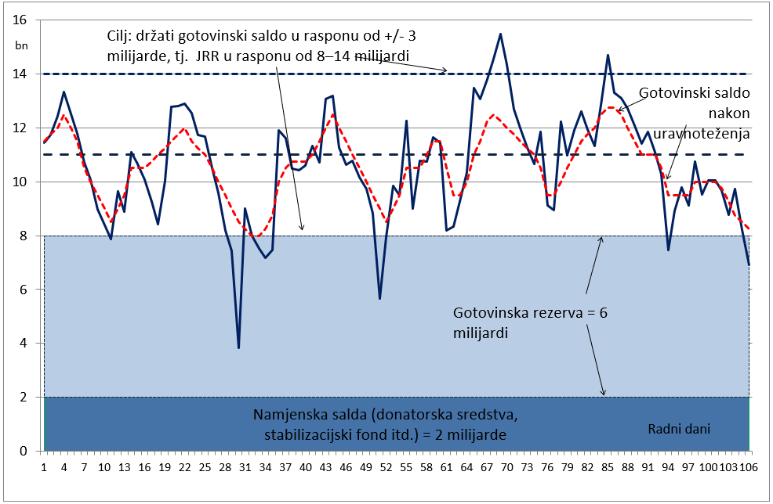
Vrijednost izrade projekcija
Uz kvalitetnu projekciju moguće je planirati strategiju uravnoteženja
    zaduživanje (blagajnički zapisi) i ulaganja
Ako su projekcije „savršene” i tržište blagajničkih zapisa je dovoljno likvidno, teoretski nema potrebe za gotovinskom rezervom
Što su projekcije bolje, to je rezerva manja

Slide 12
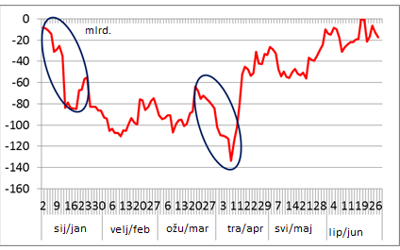
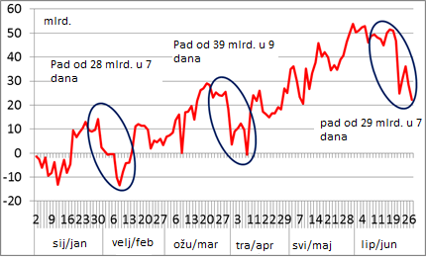
Primjer: važnost projekcija
Stvarni kumulativni novčani tok: pad od 80 milijardi u kratkom razdoblju
Projekcije novčanih tokova: ukupne kratkoročne pogreške upućuju na to da bi 30 milijardi bilo dovoljno
Napomena: ako nije moguće reagirati na projekcije, tada temeljna volatilnost ostaje relevantna – ako se blagajnički zapisi izdaju tjedno, vjerojatnost je da će i dalje postojati volatilnost tijekom tjedna (osim ako je dostupan repo)

Slide 13
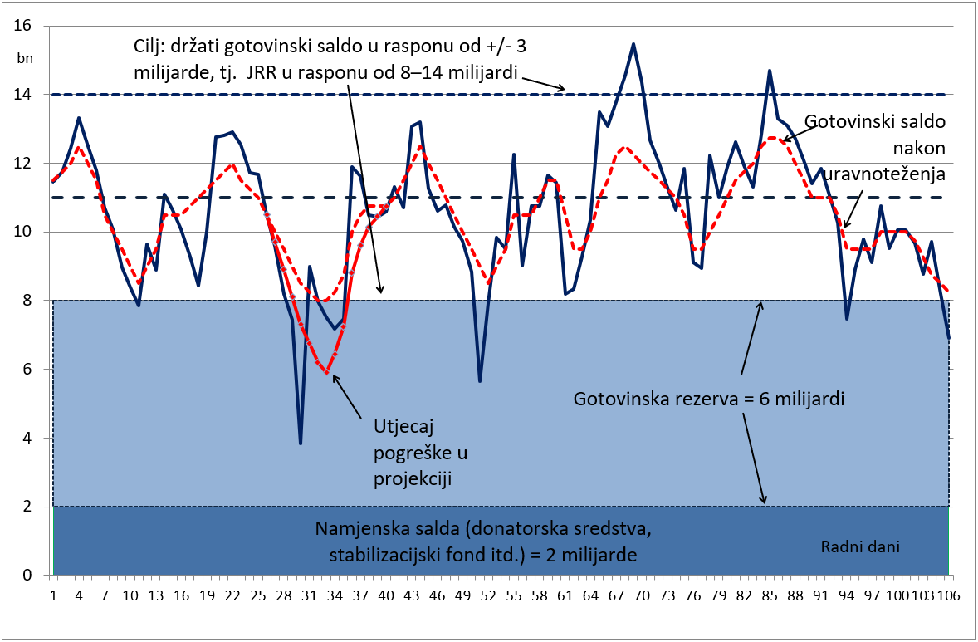
Utjecaj pogrešaka u projekciji
Standardna odstupanja u pogledu pogrešaka u projekciji < < standardna odstupanja u pogledu ostvarenja
    ali neće biti nula
    važna je kumulativna pogreška
Utvrditi: maksimalni nepredviđeni pad gotovinskog salda tijekom razdoblja kada intervencija više nije praktična
    U tom kontekstu važno je vremensko razdoblje tijekom kojeg se može upravljati nepredviđenim fluktuacijama
    U zemljama koje redovito izdaju blagajničke zapise to je vjerojatno od jednog do dva tjedna
Transakcijska rezerva = maksimalna kumulativna pogreška u projekciji tijekom razdoblja reakcije

Slide 14
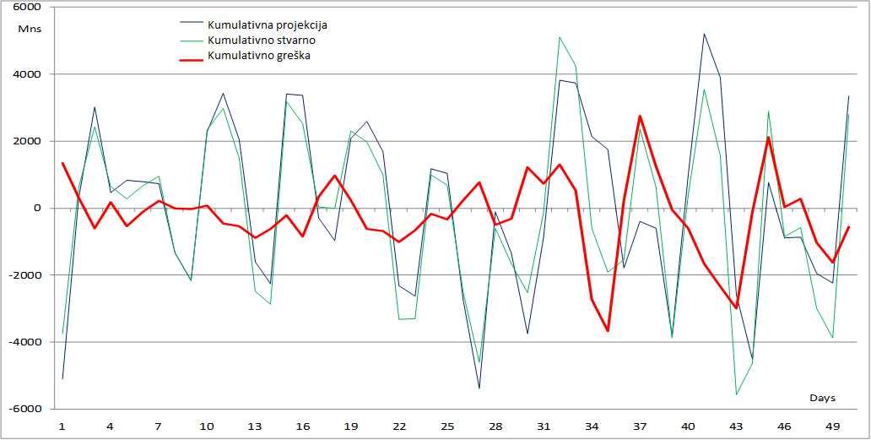
Transakcijska rezerva: prikaz
Smanjenje od 5,8 milijardi u 6 dana
Smanjenje od 4,9 milijardi u 4 dana

Slide 15
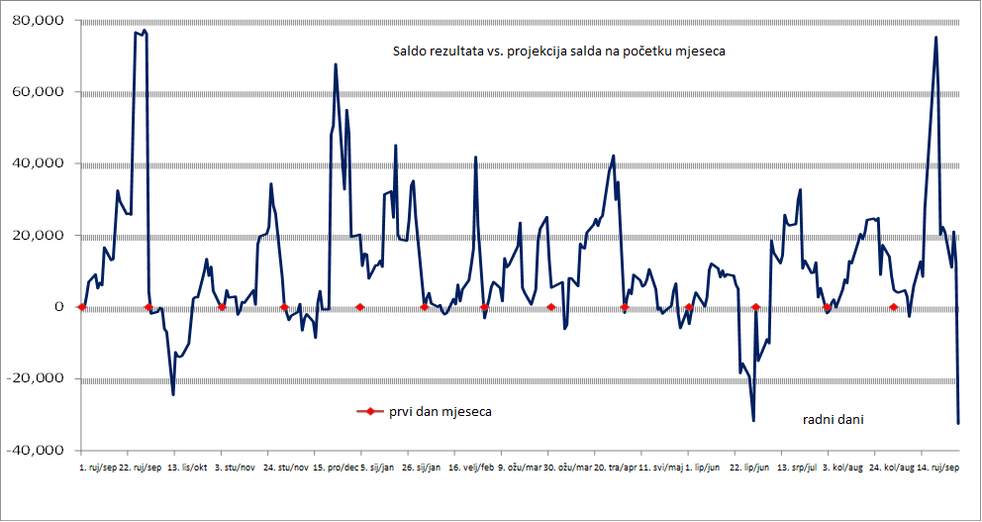
Drugi primjer....

Slide 16
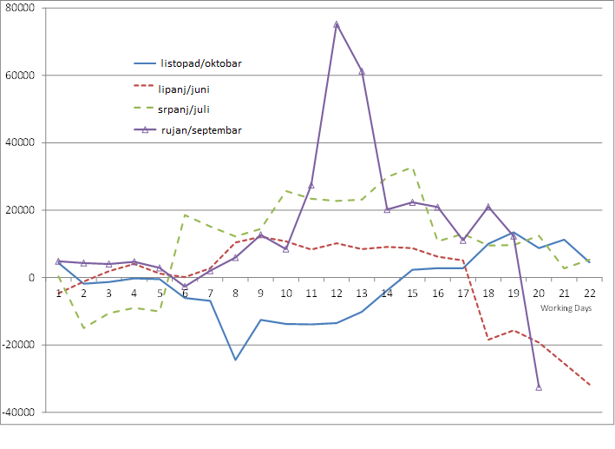
Usmjerenost na kumulativne pogreške
Listopad/oktobar: kumulativna negativna pogreška početkom mjeseca – 29.000 tijekom 7 dana.
Lipanj/juni: krajem mjeseca, kumulativna pogreška – 37.000 tijekom 5 dana. Ali je povezana s odgođenom prodajom obveznica. Ako je odluka donesena ranije, nema problema.
Rujan/septembar vrlo volatilan. Pozitivna je pogreška sredinom mjeseca, povezana s aukcijom obveznica i poreznim prihodom, preokrenuta, potom je došlo do smanjenja od 30.000 krajem mjeseca.
Predložen minimalni iznos salda od oko 30.000 – 40.000 (plus sigurnosna rezerva), potrebna je dodatna analiza.

Slide 17
Slučaj za analizu scenarija?
Pogreškama u projekciji razmatraju se prošla razdoblja – moglo bi biti korisno usporediti sa scenarijima nepovoljnih okolnosti
Mogu povezati projekcije s konkretnim pretpostavkama; rezerva se prema potrebi može „osloboditi” kad prođu razlozi za zabrinutost
Moglo bi biti korisno i u slučajevima kada se očekuje velika promjena u obrascu novčanog toka ili kada postoji mnogo jednokratnih sastavnica u projekcijama
Primjeri: uzeti u obzir:
Povećane pogreške u projekcijama prihoda ili rashoda u usporedbi s povijesnim iskustvima
Jednokratan šok u pogledu rashoda ili prihoda
Mogućnost rezerve u dvije razine; određeni dio drži se kao rezerva novčanih ekvivalenata po višoj stopi? (npr. opozivi depoziti u Kanadi)
Uskraćivanje pristupa tržištu

Slide 18
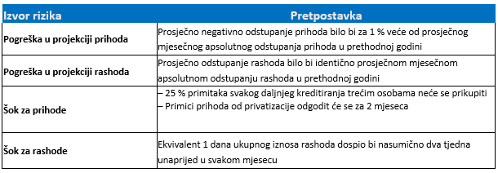
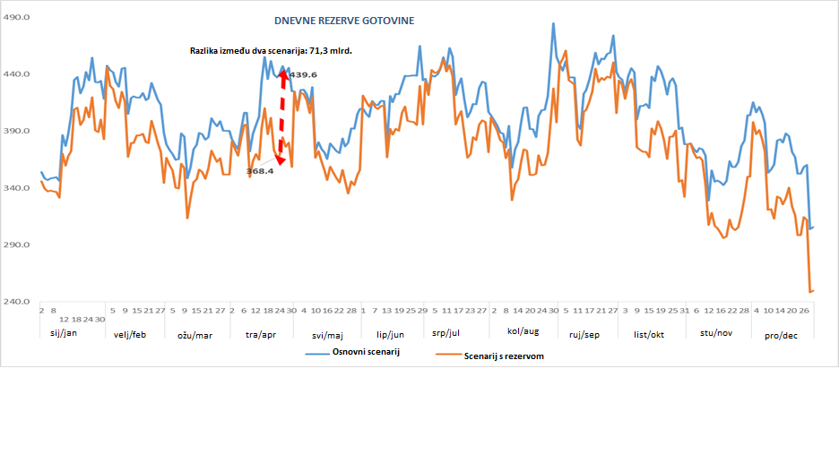
Analiza scenarija: primjer*
* Na temelju prezentacije s radionice Ilyasa Tufana, 2022.

Slide 19
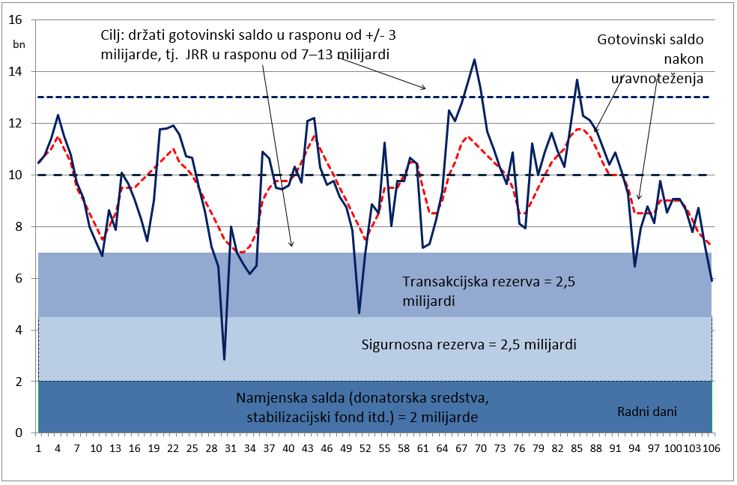
Sigurnosna rezerva
Opcije
    Potrebno je maksimalno financiranje u slučaju poremećaja tržišta kapitala na (2 – 3) mjeseca, a izdavanje obveznica se nije moglo provesti u tom razdoblju ili se moglo provesti u ograničenoj količini
    Zaštitni program aukcija poboljšava vjerodostojnost vlade
    Neke zemlje izričito dopuštaju neuspjelu aukciju vladinih vrijednosnih papira
Mjere ublažavanja
    Obveze pokroviteljstva uvedene za primarne dilere
      Rizik da to u praksi neće funkcionirati u razdobljima stresa
      Slovačka Republika: primarni dileri obvezni su uspostaviti kreditnu liniju tržišta novca za vladu za trgovanje na tržištima novca u vrijednosti od najmanje 100 milijuna EUR, uz minimalno razdoblje dospijeća od 14 dana

Slide 20
Sigurnosna rezerva – druga razmatranja
Utvrđivanje rizičnih razdoblja (npr. prethodan loš učinak na aukciji – srednje i standardno odstupanje)
Trajanje rizičnih razdoblja – utvrditi prosječno ili maksimalno trajanje
Mogućnost zaduživanja tijekom rizičnih razdoblja – uzimanje u obzir drugih izvora financiranja
Može upućivati na potrebu za dinamičnom rezervom koja se s vremenom mijenja ovisno o uočenom riziku
(primjer Turske – u nastavku)
Također planirati otplate (nije strogo dio rezerve jer su poznati – pitanje utvrđivanja)

Slide 21
Sigurnosne mreže?
Zaduživanje kod središnje banke
Raskidanje depozita
U brojnim zemljama to nije moguće – treba ograničiti iznos i razdoblje dospijeća
Kreditne linije s poslovnim bankama
Korisna mogućnost, no dovodi do troškova
Često moguće (ne za repo) – uz kaznu
Pristup saldima u stranoj valuti
Vrijednost istog dana?
Drugi izvori gotovinskih sredstava?
Državni fondovi bogatstva – trebaju biti neovisni

Slide 22
Pregled
Što je gotovinska rezerva i zašto nam je potrebna
Utvrđivanje gotovinske rezerve
i njezinih komponenata
Međunarodni primjeri
Povezane poteškoće

Slide 23
Gotovinske rezerve u praksi – 1
Cruz i Koç Anketa među zemljama OECD-a iz 2016.
29 od 35 zemalja složilo se da su rezerve važan i učinkovit alat za smanjenje rizika refinanciranja i likvidnosti
Gotovina je glavno sredstvo, uglavnom u središnjoj banci, uglavnom u domaćoj valuti
Glavne svrhe: upravljanje vremenskim razlikama, smanjenje rizika refinanciranja i prevladavanje ozbiljnog manjka likvidnosti, jačanje povjerenje tržišta
Najčešća praksa: rezerva dostatna da pokrije jedan mjesec rashoda – ali velike razlike (nakon dužničke krize Grčka je utvrdila gotovinsku rezervu koja pokriva servisiranje duga za sljedeće četiri godine, isklj. blagajničke zapise)
Procjena na temelju niza pokazatelja likvidnosti i analize scenarija
> polovina ispitanika redovito objavljuje svoj gotovinski saldo kao dio politike transparentnosti javnih financija
DMO-ovi ponajprije koordiniraju upravljanje rezervom s MF-om i središnjom bankom
Nekoliko sjevernoeuropskih zemalja ima gotovinska salda << 0,1 % godišnjih rashoda središnje države
Ali imaju likvidna tržišta novca, sofisticirano aktivno upravljanje gotovinom
Neki planiraju „dugu poziciju”, tj. ulaganja u gotovinskoj imovini i posudbu trećim osobama samo kad je ta pozicija sigurna
Presušivanje likvidnosti tijekom financijske krize potaknulo je neke da budu oprezniji

Slide 24
Gotovinske rezerve u praksi – 2
Neki drugi pristupi – važnost naglašavanja razboritosti
Rezerva izračunata kao sigurnosna rezerva u slučaju nepovoljnih tržišnih uvjeta – zatvaranja tržišta ili većih troškova
Održavanje salda >= otkup duga koji dospijeva sljedeći mjesec, implicitno omogućuje neuspjelu aukciju
Da bi se osiguralo izvršenje proračuna ili servisiranje duga za (X) mjeseci
U Italiji je postojao pravni uvjet (sve do 2011.) da salda prelaze 10 milijardi EUR; vrhunac kumulativne neto vrijednosti odljeva dosegnutih u nekom razdoblju
Vidjeti i rezultate ankete Svjetske banke iz 2014. u dodatku
Urugvaj je usmjeren na rizik od prekomjernog troška zaduživanja, a ne na pristup zaduživanju – podrazumijeva veliku rezervu
Komentar
Jednostavni pristupi (x dana tokova) dovode do rizika od prekomjerne rezerve, što pak dovodi do troškova
Rezerva mora imati određene analitičke temelje – od podataka i iskustva
Neke zemlje sa znatnim gotovinskim sredstvima nemaju rezervu – ali strukturni višak gotovinskih sredstava i dalje može biti koristan => može biti isplativo pozajmljivati s blagajničkim zapisima kako bi se uravnotežili novčani tokovi čak i ako postoji višak gotovinskih sredstava

Slide 25
Zemlje članice PEMPAL-a: anketa o JRR-u iz 2021.
Samo tri zemlje spomenule su formalni ciljni iznos gotovinske rezerve
Albanija: rezerva, minimalni i maksimalni iznosi uglavnom su definirani s obzirom na tokove rashoda tijekom jednog mjeseca. Prema potrebi su moguće izmjene.
Mađarska: rezerva je prvi put uspostavljena 2003. Minimalni saldo utvrđen je na 4 – 6 tjedana potreba za bruto financiranjem. Povećan nakon financijske krize radi jačanja povjerenja ulagatelja. Promijenjena perspektiva 2013. dovela je do promjene ciljnog iznosa na 50 % otkupa obveznica i otplate kredita u prvom tromjesečju. Od 2017. prelazi se na percentil dnevnih novčanih tokova za minimalni limit s optimalnim saldom na temelju 6 tjedana plana financiranja.
Turska: rezerva, koja je isto tako prvi put uspostavljena 2003., definirana je s obzirom na novčane tokove i također se može mijenjati tijekom godine
Može biti da većina zemalja u praksi ima rezervu, čak i ako ona nije formalno utvrđena
Većina zemalja uputila je na volatilnost prihoda i rashoda te na pogreške u projekcijama prihoda i rashoda Drugi čimbenici uključivali su: rizik od neuspjele aukcije; rizik od poremećaja na širem financijskom tržištu; ili rizik od nepredviđenih obveza koje se realiziraju
Sigurnosne mreže: nekoliko zemalja je spomenulo mogućnost raskidanja depozita i pristupa saldima u stranoj valuti
8 od 12 zemalja izvijestilo je o rezervi u anketi iz 2016.

Slide 26
Gotovinska salda: određeni primjeri zemalja
Gotovinska salda središnje države pri središnjoj banci / BDP, podaci iz 2018. Izvor: Monetarna i financijska statistika MMF-a

Slide 27
Pregled
Što je gotovinska rezerva i zašto nam je potrebna
Utvrđivanje gotovinske rezerve
i njezinih komponenata
Međunarodni primjeri
Povezane poteškoće

Slide 28
Namjenska rezerva?
Treba li u okviru rezerve uspostaviti potkategorije („podrezerve”) povezane s konkretnim rashodima ili rizicima? Primjerice:
Podrezerva servisiranja duga povezana s fluktuacijama tečaja ili kamatne stope
Rezerva za nepredviđene događaje namijenjena neproračunskim rashodima
Po mogućnosti ne:
Postoji rizik od nepotrebno visokog ukupnog iznosa rezerve, što dovodi do troškova
Temeljnim izračunom obiju transakcija i sigurnosnim elementima trebaju se u obzir uzeti svi rizici
Moguće iznimke
Ako gotovinska sredstva nisu zamjenjiva (salda JRR-a su zaštićena ili namjenska), to će se možda trebati odraziti na podrezerve
Pristup saldima u stranoj valuti možda treba zaštititi ako postoji rizik da središnja banka ne želi zadovoljiti potražnju ili sredstva nisu dostupna na lokalnom tržištu

Slide 29
Ulaganje rezerve
Normalna je pretpostavka da se rezerva nalazi kod središnje banke
Postoje i druge mogućnosti, barem za neke dijelove rezerve
Dio salda JRR-a – kao što se čini da je slučaj u anketi
Izbjegava se kreditni rizik ili rizik likvidnosti
Ako se uspijeva aktivno upravljati gotovinskim sredstvima kako bi JRR bio blizu rezerve nema štetnih posljedica za monetarnu politiku
Trebalo bi se kompenzirati po bezrizičnoj tržišnoj stopi (bliskoj službenoj kamatnoj stopi) – koja odražava oportunitetni trošak kako bi se dali pravi poticaji
Depoziti kod poslovnih banaka, ali treba paziti na
kreditni rizik osim ako je pokriven (ili kao obratni repo)
rizik likvidnosti osim kad su iznimno kratkoročni ili opozivi (prekid oročenja povlači sa sobom kaznu)
Fondovi tržišta novca – ali navedena likvidnost može biti samo iluzija
Takve su opcije relevantnije za fondove gotovinskih rezervi povrh rezerve (sljedeći slajd)

Slide 30
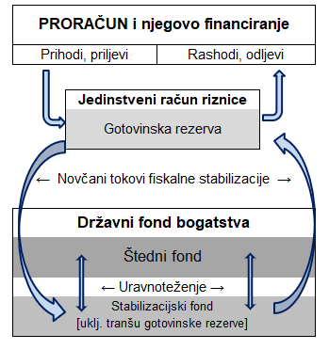
Fondovi gotovinskih rezervi
Srednja mogućnost između rezerve i dugoročnijih fondova
    Posebice ako je tržište novca slabo ili volatilno
    Sastoji se od rezervnog izvora likvidnosti u slučaju problema s upravljanjem gotovinskim sredstvima; ili zaštite od zabrinjavajućeg budućeg scenarija (npr. raspad bankarskog sustava, utjecaj pandemije)
    Primjeri: tromjesečni gotovinski fond 3G u UK-u; fond za tržišnu likvidnost u Peruu; opozivi depoziti sa središnjom bankom u Kanadi
Može biti odvojen od stabilizacijskog fonda ili fonda bogatstva, ili zajedno – savršeno integriran s upravljanjem gotovinom
    Tokovi viška gotovinskih sredstava u fond
    Stabilizacijska rezerva u fondu definira opseg dugoročnog cilja uštede – periodično uravnoteženje
    „Kaskadni okvir”

Slide 31
Izmjena rezerve tijekom vremena
• Više zemalja izmijenilo je rezervu – uzimajući u obzir tržišne uvjete (promjenu kamatnih stopa i stresne uvjete), mogućnost aktivnijeg upravljanja gotovinskim saldima, te očekivane fiskalne pritiske / potrebe zaduživanja
• Brojne zemlje povećale su rezervu tijekom pandemije, čak i ako su je kasnije opet smanjile
Na godišnjoj osnovi
Portugal: u početku (2013.) 100 % potreba za bruto zaduživanjem (isklj. blagajničke zapise), smanjeno na 50 % 2015., a zatim na 40 % 2017. Rezerva je bila dio politike za jačanje povjerenje tržišta – povezana sa strategijom transparentne komunikacije
Poljska: jači fiskalni položaj omogućio je smanjenje s 85 milijardi PLN na 26 milijardi PLN 17. prosinca/decembra
Mađarska: rezerva je povećana nakon krize iz 2008. – 2009., ali se otada opet smanjila
Unutar godine
Turska: mjesečni pregled minimalnog limita – uzima se u obzir volatilni profil otkupa
UK: svakog tjedna informira središnju banku o svojem ciljnom prosječnom saldu za sljedeći tjedan

Slide 32
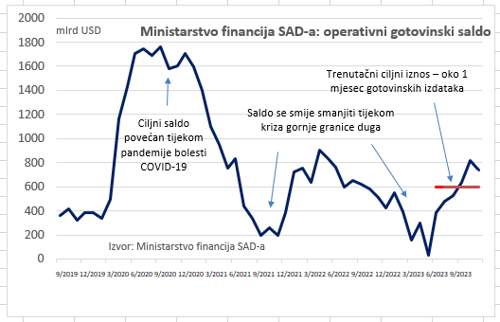
Izmjene tijekom vremena: primjer SAD-a
Potrebe za rezervom prvi put utvrđene u lipnju/junu 2015.
    Naglašena uloga izbjegavanja mogućeg poremećaja programa financiranja (npr. kalendari aukcija), čime se pridonosi predvidljivosti u upravljanju javnim dugom
    Na temelju procjene nadolazećih prijetnji, uključujući privremeni gubitak pristupa tržištu nakon kibernapada, oluje ili terorističkog napada
    Prvobitni ciljni iznos: gotovinska sredstva dostatna da pokriju jedan tjedan odljeva s glavnog računa Ministarstva
    Otada je izmijenjen – vidjeti grafikon

Slide 33
Struktura rezerve
Najčešća je minimalna donja granica
Zona oko preferiranog salda – Australija
U europodručju ESB ne remunerira iznad ciljnog iznosa – kako bi potaknuli zemlje na upravljanje do prethodno dogovorenog iznosa
Dvije razine
Neke zemlje rade razliku između gotovinske rezerve i zaštitnih slojeva likvidnosti
Primjer Mađarske
Minimalni saldo JRR-a računa se na temelju ekstremnih dnevnih rashoda riznice
Optimalni saldo JRR-a (na koji treba ciljati u planu financiranja), na temelju pogrešaka u projekciji i rizika financiranja u godišnjem planu financiranja (npr. rizik od višeg deficita, rizik od neuspjelih aukcija, odljev novca u programu dužničkih instrumenata za male ulagatelje); u obzir treba uzeti i rizik od stresnih tržišnih uvjeta
Model Miller-Orr može pomoći usmjeriti željenu širinu raspona – vidjeti dodatak

Slide 34
Upravljanje
Tko odlučuje (ili je zadužen za davanje preporuka donositeljima odluka)
Integrirani DMO – nema problema
Primjer Mađarske: ÁKK predlaže iznos minimalnog zaštitnog sloja likvidnosti; svake godine odobrava ministar financija
Odvojene funkcije upravljanja dugom/gotovinom:
Upravitelji gotovinskih sredstava su u boljem položaju da provode analizu transakcija
Ali upravitelji duga trebaju uzeti u obzir upravljanje dugom/sigurnosnu rezervu
Podrazumijeva potrebu za suradnjom – osigurati integrirani pristup i međusobno razumijevanje dostupnih sigurnosnih mreža
Ključno je obavijestiti središnju banku
Mora znati na što se cilja kao input u njezinu projekciju likvidnosti potrebnu za operacije na otvorenom tržištu
Prednosti informiranja javnosti
Javna objava šalje pozitivnu poruku sudionicima na tržištu, čime se jača vjerodostojnost vlade
Objava stvarnog iznosa gotovinske rezerve pridonosi fiskalnoj transparentnosti i povjerenju tržišta; primjeri: Kanada, Danska, Italija i SAD
U neizvjesnijem okruženju neke zemlje objavljuju informacije o politici (obrazloženje i odrednice) bez pružanja informacija o stvarnom i ciljnom iznosu rezerve kako bi izbjegle moguća pogrešna tumačenja
Pregled zakonskih zahtjeva
Neke zemlje trenutačno ne bi dopustile prekomjerno zaduživanje za potrebe izgradnje rezerve

Slide 35
Neki (općeniti) zaključci
Gotovinske rezerve su samo jedan dio „plana kontinuiteta financiranja”
Treba razmotriti:
pozadinsku volatilnost
sposobnost izrade projekcija i upotrebe tih projekcija
sposobnost reagiranja
sigurnosne mreže
Razlikovati transakcijske rezerve i sigurnosne rezerve ili rezerve kao mjere predostrožnosti
Izbjegavati formulaični pristup: utvrditi pokretače i razmotriti oportunitetni trošak
Postoje li signalizacijske prednosti od procjene tržišta?
troškove držanja

Slide 36
Literatura
Yasemin Hürcan, Fatoş Koç i Emre Balıbek „How to Set Up a Cash Buffer: a Practical Guide to Developing and Implementing a Cash Buffer Policy” (Kako uspostaviti gotovinsku rezervu: praktični vodič za razvoj i provedbu politike gotovinske rezerve) (praktična uputa MMF-a iz 2020.) https://www.imf.org/en/Publications/Fiscal-Affairs-Department-How-To-Notes/Issues/2020/12/21/How-to-Set-Up-A-Cash-Buffer-A-Practical-Guide-to-Developing-and-Implementing-a-Cash-Buffer-49955
Pedro Cruz i Fatoş Koç „The liquidity buffer practices of public debt managers in OECD countries” (Prakse povezane sa zaštitnim slojevima likvidnosti upravitelja javnog duga u zemljama članicama OECD-a) (OECD, 2018.) https://www.oecd-ilibrary.org/finance-and-investment/the-liquidity-buffer-practices-of-public-debt-managers-in-oecd-countries_3b468966-en
Svjetska banka „The Target Cash Buffer, Government Bond Market Peer Group Survey Analysis” (Ciljni iznos gotovinske rezerve, Analiza ankete skupine kolega stručnjaka na temu tržišta državnih obveznica) (2014.)(http://pubdocs.worldbank.org/en/361801442253296095/FS-Gemloc-PGD-May-6-2014-Survey-Analysis.pdf), 2014.
TCOP PEMPAL-a „Government Treasury Single Account and Cash Management in PEMPAL Countries” (Jedinstveni račun riznice i upravljanje gotovinom u vladama zemalja članica PEMPAL-a) (Izvještaj o anketi iz 2021.) (https://www.pempal.org/knowledge-product/government-treasury-single-account-and-cash-management-pempal-countries)
Mike Williams „Targeting the Cash Balance” (Određivanje ciljnog iznosa gotovinskog salda) (izlaganje na skupu TCOP-a PEMPAL-a 2016.), https://www.pempal.org/sites/pempal/files/event/attachments/pempal-mike_williams_targeting_the_cash_balance_mar16.pptx.

Slide 37
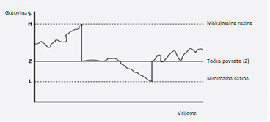
Dodatak: druge tehnike
Model Miller-Orr
Kontrolira nepravilna kretanja gotovinskih sredstava utvrđivanjem gornjih i donjih kontrolnih granica gotovinskog salda
    Razlika između njih ovisi o promjenama u novčanom toku, kamatnoj stopi i transakcijskim troškovima
    Pri gornjoj granici – kupnja vrijednosnih papira; pri donjoj granici – prodaja vrijednosnih papira; nastojati utvrditi ciljni iznos između gornje i donje granice
    Ali nije određen način na koji se utvrđuje donja granica („postavlja je rukovodstvo”)
    Vlade ga ne upotrebljavaju u praksi
Koeficijent likvidnosne pokrivenosti (LCR)
Proizlazi iz procesa koji je utvrdio Bazelski odbor
Uzima u obzir visokokvalitetna likvidna sredstva dostupna za pokrivanje neto odljeva tijekom konkretnog razdoblja
Ali
    Iako je riječ o potencijalno korisnom pokazatelju za rukovodstvo, u suštini je složen i može ga biti teško protumačiti
    Riječ je o pasivnom konceptu – vlade u praksi imaju mogućnosti odgovoriti na odljeve
    Donositeljima odluka potrebno je više informacija o rizicima i osjetljivostima te o utjecaju na novčani tok koji proizlazi iz raznih šokova kojima vlade mogu biti izložene, kako bi mogle prosuditi mjeru koju treba poduzeti
    Malo se upotrebljava u praksi (iako je Kolumbija razmatrala tu mogućnost)

Slide 38
Dodatak: anketa Svjetske banke*
Prednosti rezerve većinom su prepoznate(11 odgovora)
Ali motivi se razlikuju
Različita težišta između transakcija/volatilnosti i financijskih poteškoća
Neke su zemlje (Mađarska, Urugvaj) navele potrebu za podrškom poslovima upravljanja dugom; npr. otkupima ili smanjenjem rizika refinanciranja
Različita gledišta na procjenu tržišta
Ciljni iznos
Često izražen u mjesecima financiranja; bilo da je riječ o redovitim tokovima ili konkretnim skupnim tokovima (otplate, aukcije)
Neke zemlje nemaju formalnu rezervu
Možda zbog previše gotovinskih sredstava ili jednostavnog pristupa gotovinskim sredstvima (Čile, Kolumbija) ili zbog nedovoljno gotovinskih sredstava (Kenija, Nigerija)
Sve zemlje imaju neki oblik sigurnosne mreže (zaduživanje kod središnje banke i/ili preko noći kod poslovnih banaka)
Urugvaj – drukčiji pristup
Deficit + amortizacija 12 mjeseci (= 4 % BDP-a)
Na temelju vjerojatnosti da je tržište „zatvoreno“
„zatvoreno“ = indeks obveznica tržišta u nastajanju (EMBI) + 20 % > kretanja; ili Urugvaj plaća 200 baznih poena >EMBI+
Usredotočenost samo na vanjsko zaduživanje – nejasno zašto
*Skupina Svjetske banke za tržišta kapitala: razgovor skupine kolega stručnjaka – svibanj/maj 2014.

